Slide 1


Controle de Acesso para Condomínios Residências
Alunos:
Elias Carneiro
Matteus Colins
Rayanne Oliveira
Regivaldo Carvalho

Slide 2
Motivação
Muitos condomínios, ainda hoje, não têm um sistema de controle de acesso instalado e muitos dos condomínios se utilizam de interfone, para poder permitir a entrada de visitantes em condomínio ou mesmo papel para anotar os nome de quem pode entrar.
Cadastro de Moradores, visitantes e funcionários
Registro de entrada e saída de pessoas e veículos
Agendamento on-line
Dados confiáveis e auditáveis
Automatização de processos

Slide 3
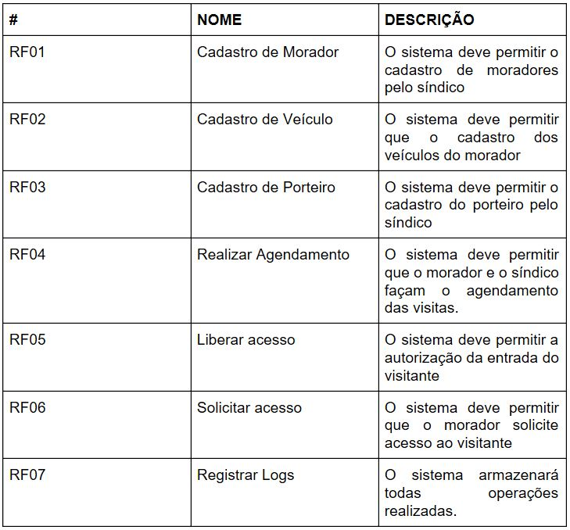
Requisitos Funcionais

Slide 4
Requisitos não Funcionais

Slide 5
Diagrama de Caso de Uso
Porteiro: Este ator é derivado do ator funcionário, com a função de permitir o acesso do visitante;
Síndico: Este ator é derivado do ator funcionário, com a função de cadastrar os moradores do condomínio;
Morador : Representa todos que moram no condomínio e precisam fazer o agendamento de acesso de visitantes e solicitar o acesso do mesmo no condomínio;
Visitante: Representa todos que querem adentrar ao condomínio, mas que não moram no mesmo.
Atores

Slide 6
Permitir Acesso: O porteiro deverá veriﬁcar se o visitante e o morador poderá ou não entrar no condomínio;
Cadastro de moradores: O síndico deverá cadastrar os moradores no sistema;
Cadastrar Placa de carro: O síndico poderá cadastrar a placa do carro do morador;
Deﬁnir validade do Acesso: Para deﬁnir a validade de acesso do visitante por horários deﬁnidos pelo morador, sendo obrigatório o cadastro do mesmo;
Cadastrar visitante: O cadastro do visitante deverá ser feito pelo morador;
Agendar Acesso de visitante: representa que o morador poderá fazer o agendamento de visitas, mas somente se o visitante estiver cadastrado;
Diagrama de Caso de Uso
Casos de Uso

Slide 7
Solicitar Acesso: Tanto o morador como o visitante e o porteiro podem solicitar a entrada;
Veriﬁcar Cadastro: Veriﬁca se o visitante está ou não cadastrado contendo a obrigação da solicitação de acesso;
Veriﬁcar Permissão de acesso: É necessário para veriﬁcar se o visitante poderá ter acesso ao condomínio, sendo obrigatória a veriﬁcação do cadastro do visitante.
Diagrama de Caso de Uso
Casos de Uso

Slide 8
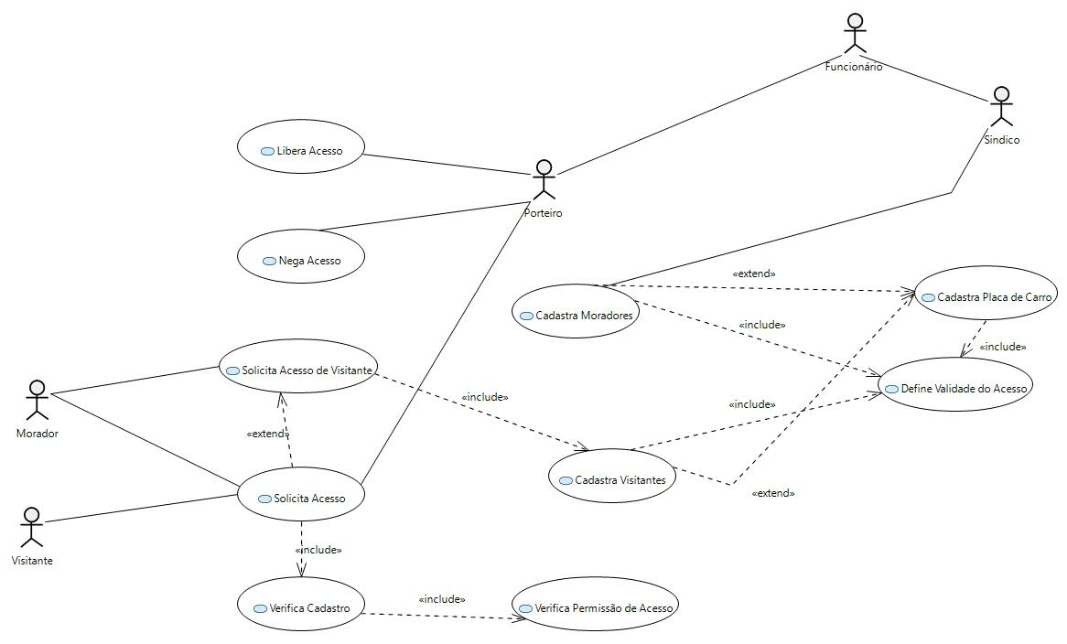
Diagrama de Caso de Uso
Relacionamentos

Slide 9
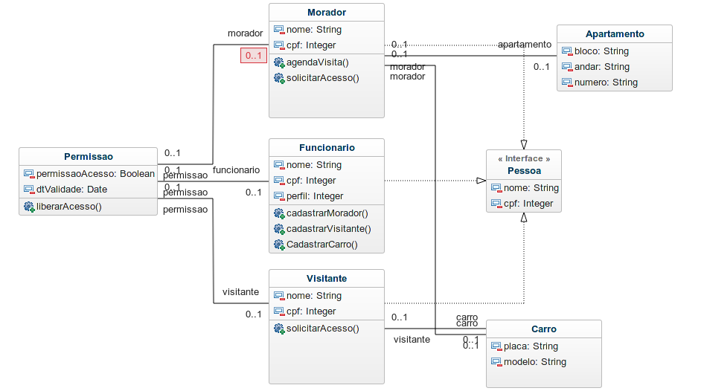
Diagrama de Classe

Slide 10
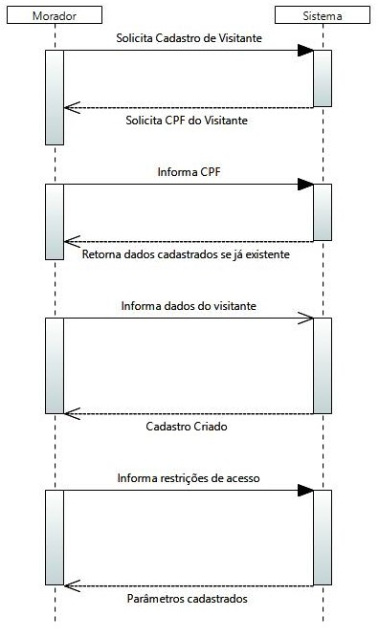
Diagrama de Sequência
Cadastro

Slide 11
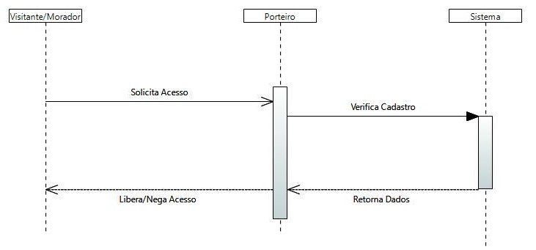
Diagrama de Sequência
Acesso

Slide 12
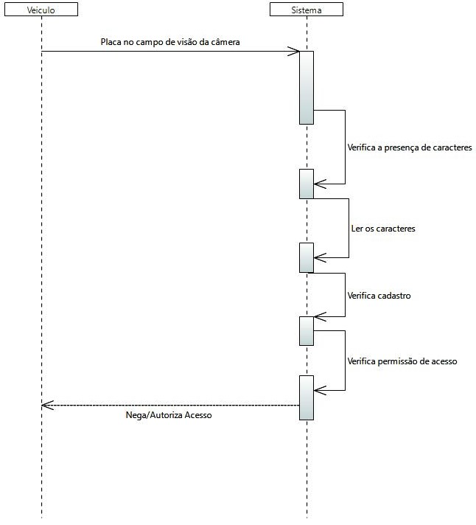
Diagrama de Sequência
Acesso Carro

Slide 13
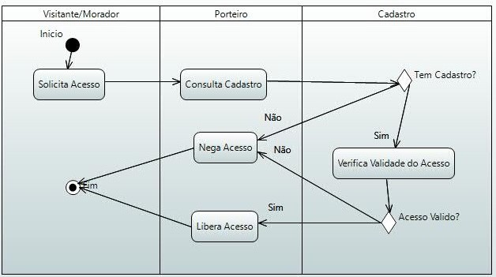
Diagrama de Atividade

Slide 14
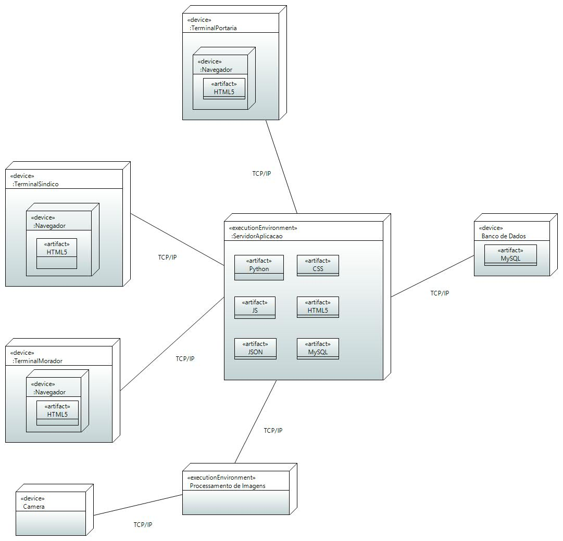
Diagrama de Implantação

Slide 15
Conclusão
O desenvolvimento do sistema com o uso dos diagramas definidos na linguagem UML deixa o escopo claro, pois centraliza a versão do sistema, junto com suas características, atores e interação do sistema. Nesta primeira parte do trabalho foram desenvolvidos os diagramas de caso de uso, de classe, de sequência, de atividade e de implantação. Foi necessário o desenvolvimento de três diagramas de sequência para abranger as funcionalidades do sistema. O diagrama de classe também foi traduzido em um esqueleto de código na linguagem Java.

